Slide 1
МУНИЦИПАЛЬНОЕ ОБЩЕОБРАЗОВАТЕЛЬНОЕ УЧРЕЖДЕНИЕ
«СРЕДНЯЯ ОБЩЕОБРАЗОВАТЕЛЬНАЯ ШКОЛА №5»
ПРОЕКТ
«Рыболовство: традиция и современность»
Автор проекта:
Уляшов Николай, ученик 9 в класса
Руководитель:
Мелехин В.Б.. , учитель технологии
Усинск
2011

Slide 2
Обоснование и выбор темы проекта
Мои родственники жили и живут в селе Усть-Уса и в деревне
Новикбож. В прошлом веке мужчины моего рода традиционно занимались охотой и рыболовством. Рыболовство приносило доход в семью и обеспечивало едой.
И я выбрал рыболовство, что бы узнать как ловили рыбу в прошлом в сравнении с настоящим. Так же решил изготовить несколько предметов для лова и обработки рыбы, орудия и приспособления для лова рыбы.

Slide 3
Дизайн-критерии предметов моего проекта:
Простота изготовления
Доступность материала
Экологическая безопасность
Привлекательность и красота
Малые материальные затраты
Компактность
надежность

Slide 4
Анализ идеи
Количество и название предметов проекта
игла для ремонта сетей
2. приспособление для очистки рыбной икры
черенки для багра и пешни
весло небольшое
приспособление для зимнего лова рыбы
морда из алюминиевой проволоки
кораблик для лова хариуса
книжка будущего рыболова
поплавки
вентиль
модели лодок

Slide 5
Анализ идеи
Материал для изготовления предметов проекта
Оргалит
Древесностружечная плита
Папье-маше
Многослойная фанера
Древесина
Металл

Slide 6
Анализ идеи
Декорирование
Роспись
Резьба
выжигание

Slide 7
Окончательный вариант
Изготовлю иглы для ремонта сетей (три штуки) из древесины, двухлопастное весло, приспособление для очистки икры, книжку будущего рыболова и приспособление для зимнего лова рыбы. Все предметы будут изготовлены из древесины. А приспособление для зимнего лова - из пластмассы и металла.
Книжку будущего рыболова оформлю под мезенскую роспись, а приспособление для очистки икры – резьбой. Остальные предметы декорированы не будут.
Многие предметы для лова изучил в музее школы №1.

Slide 8
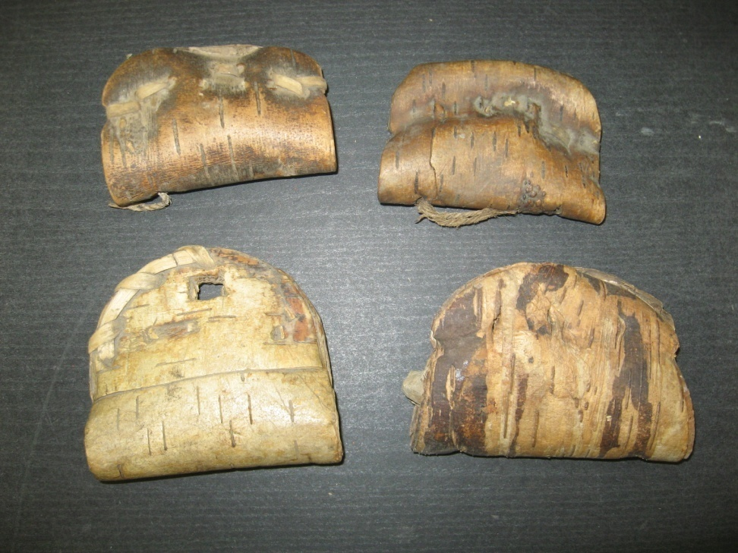
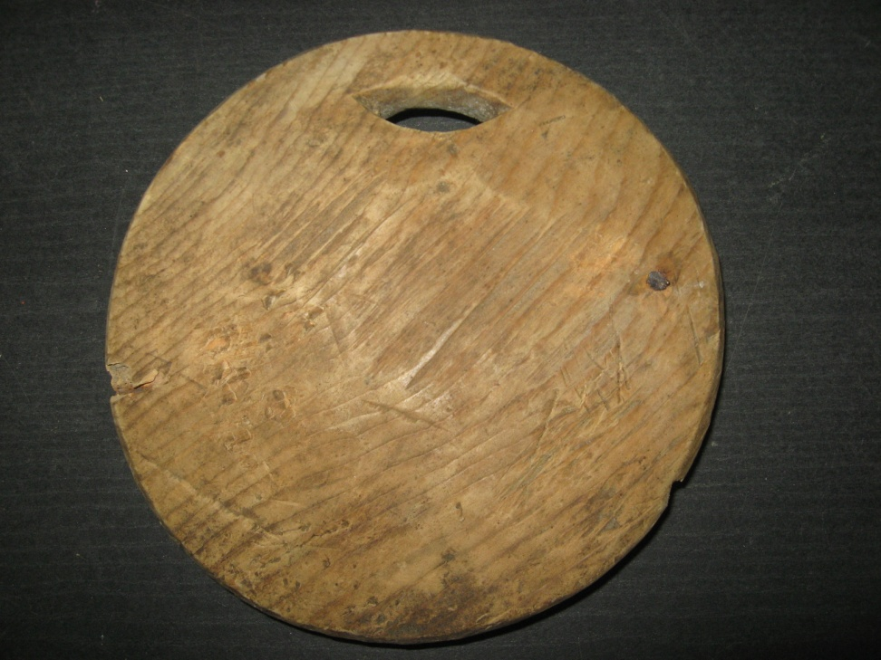
Подлинные вещи лова рыбы

Slide 9
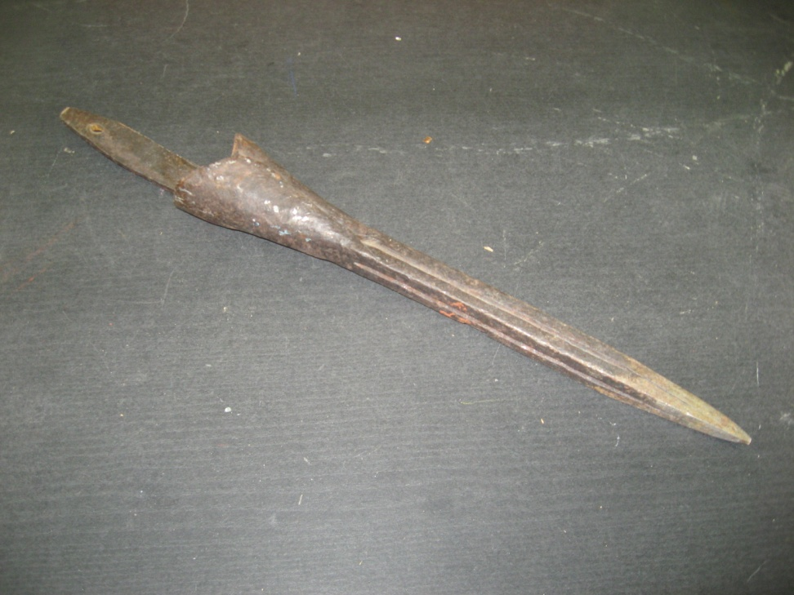
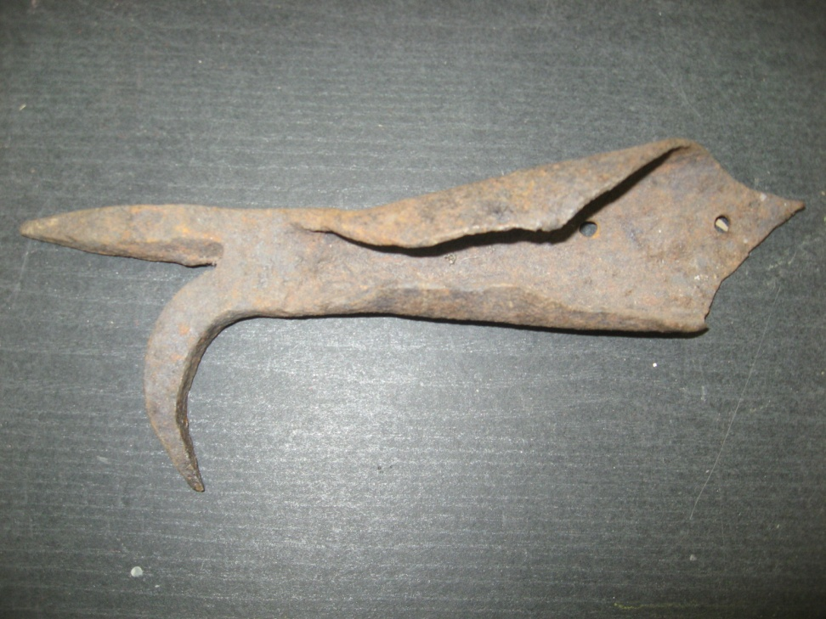
Подлинные вещи лова рыбы

Slide 10
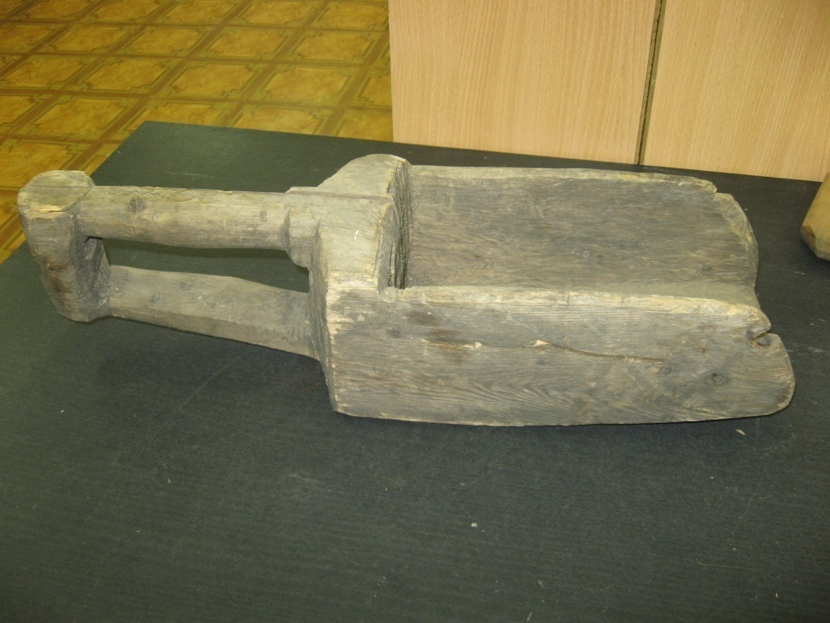
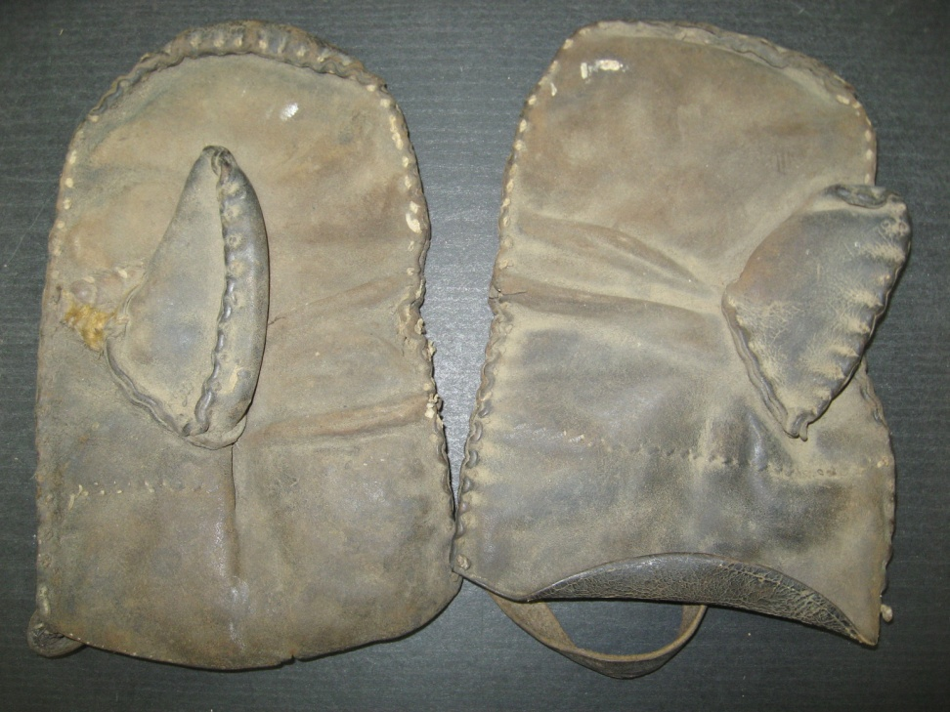
Подлинные вещи лова рыбы

Slide 11
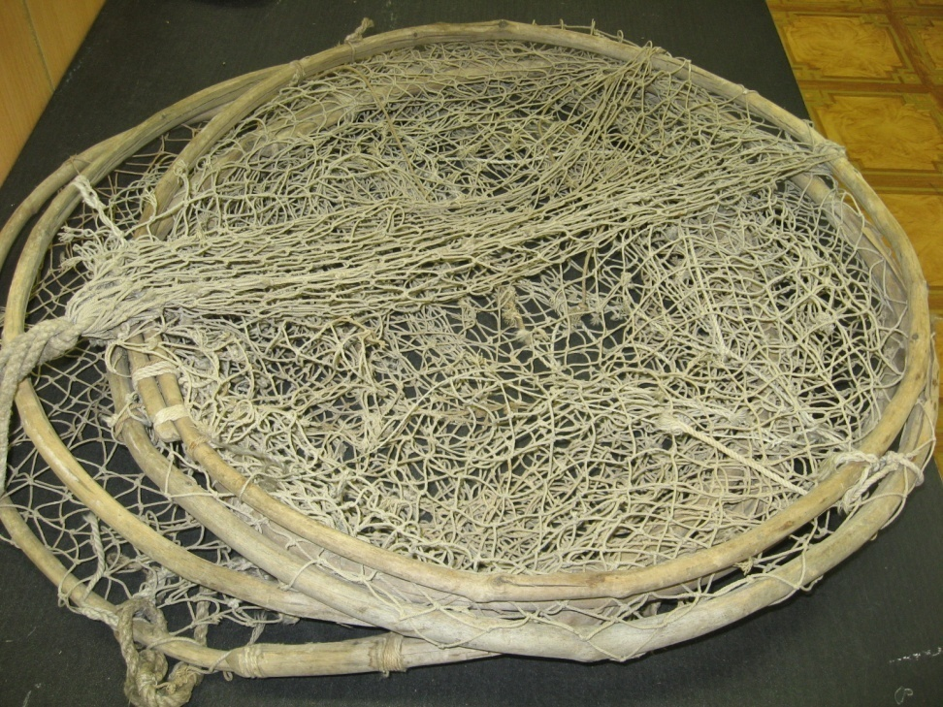
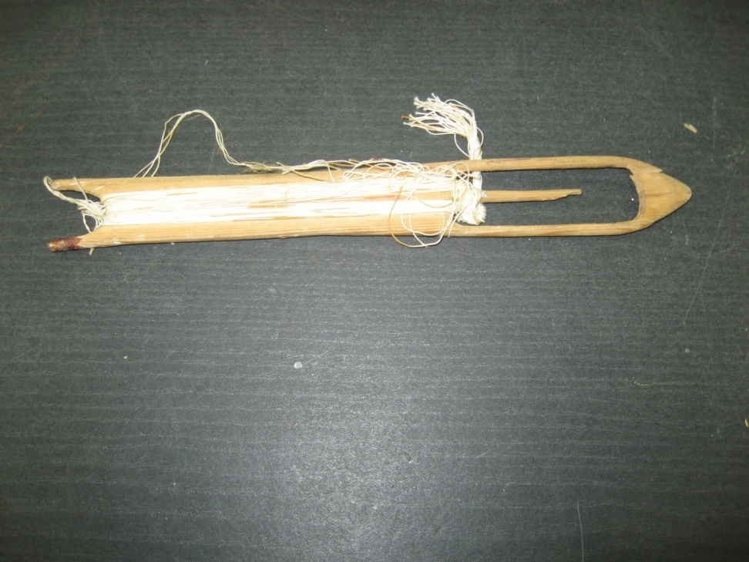
Подлинные вещи лова рыбы

Slide 12
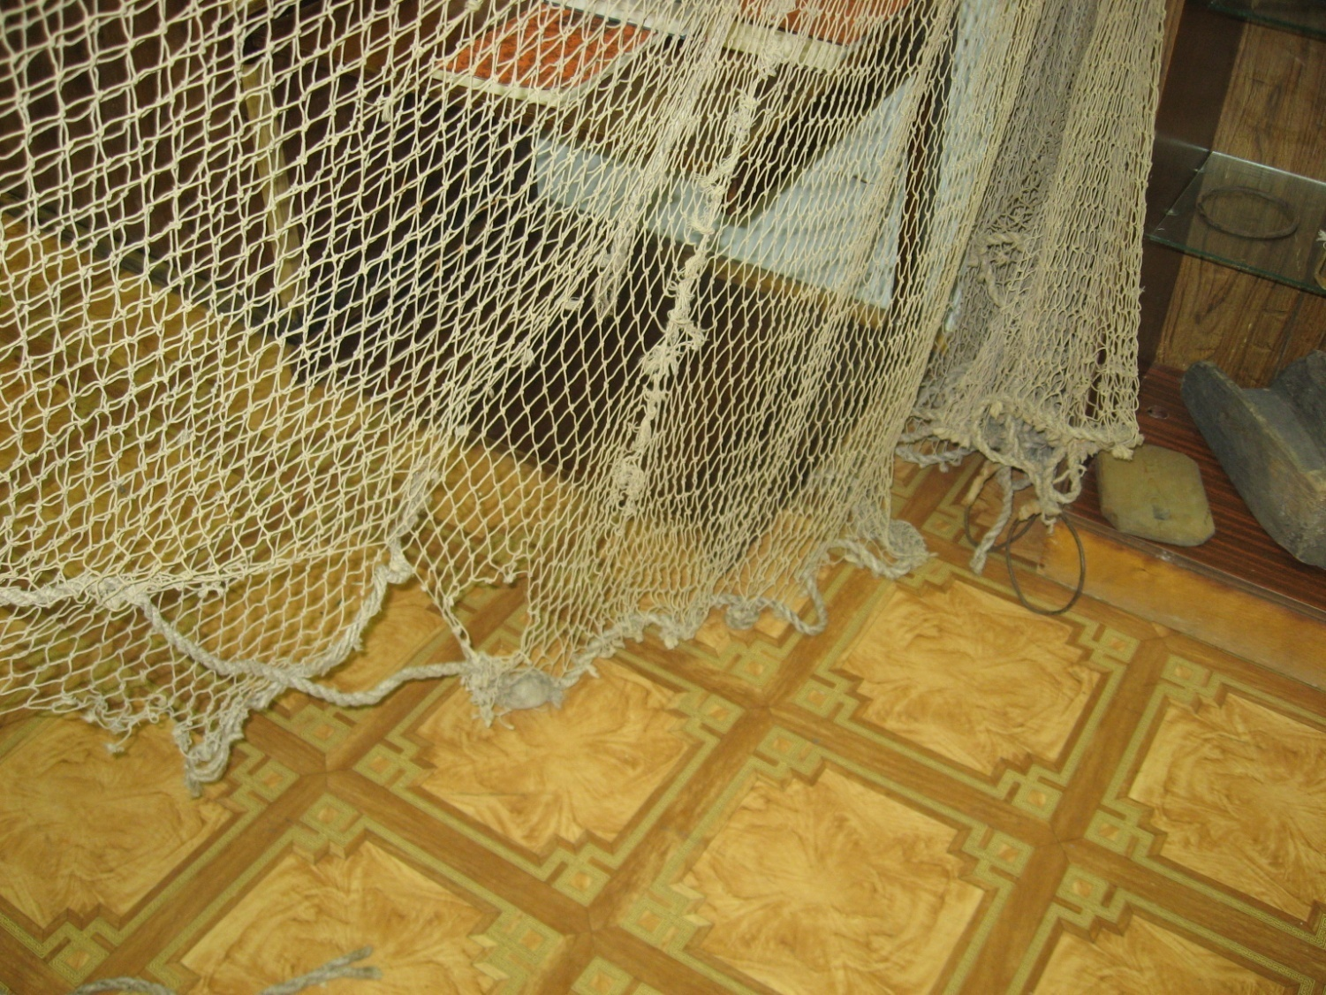
Подлинные вещи лова рыбы

Slide 13
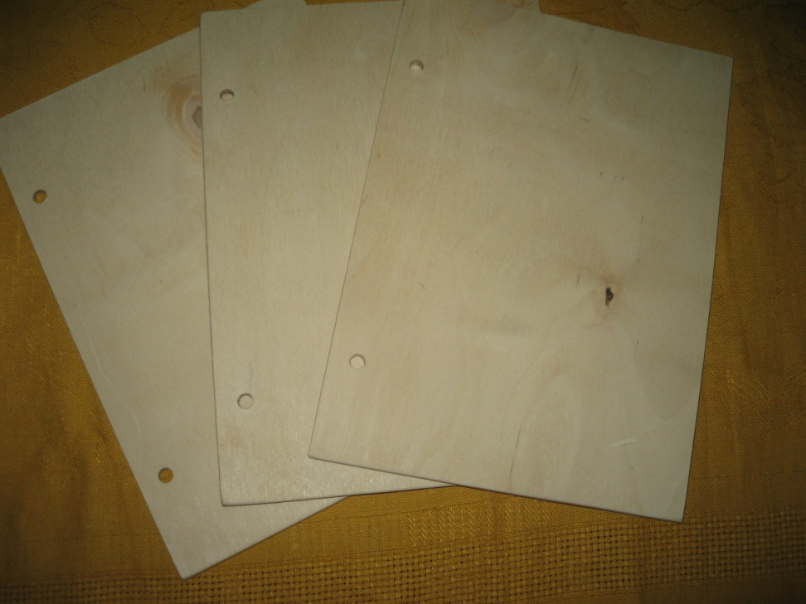
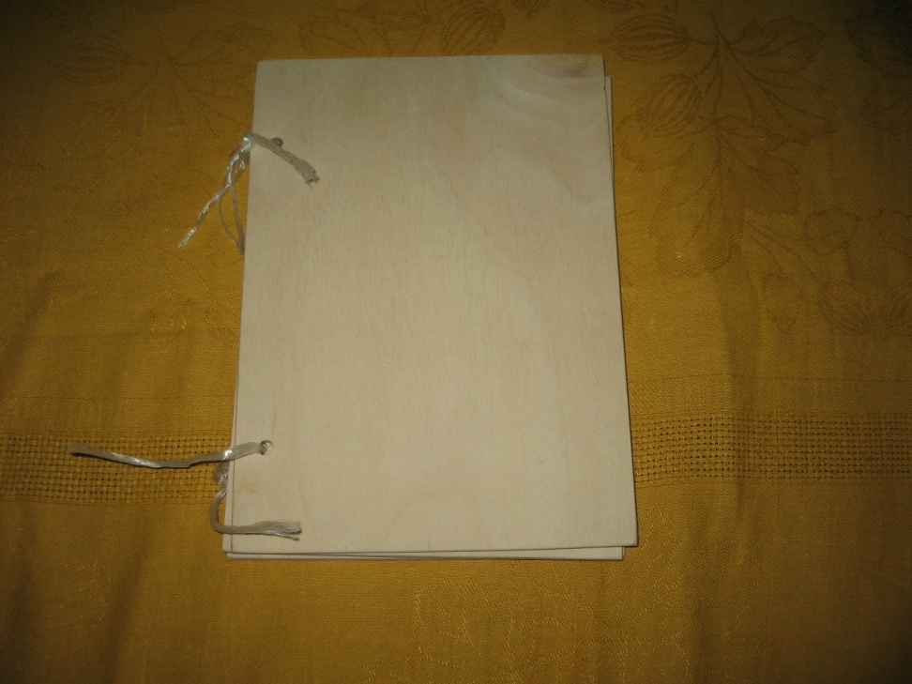
Технология изготовления предметов проекта

Slide 14
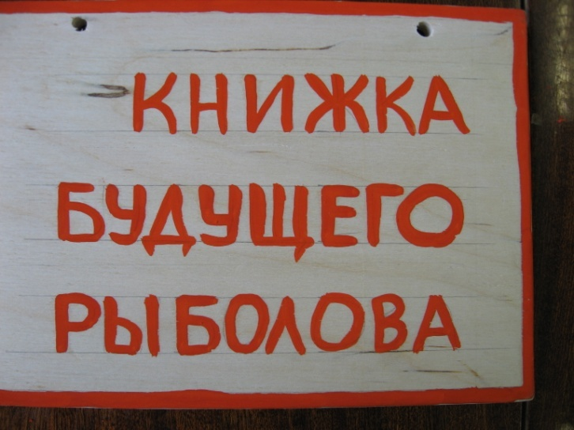
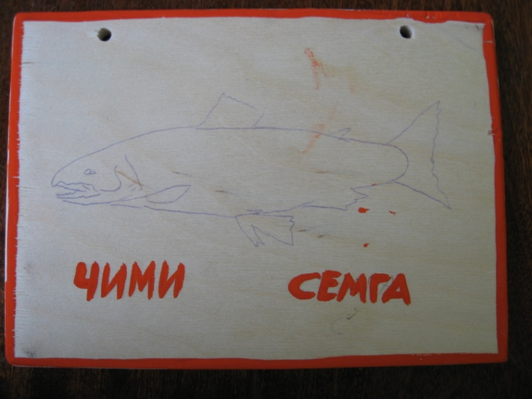
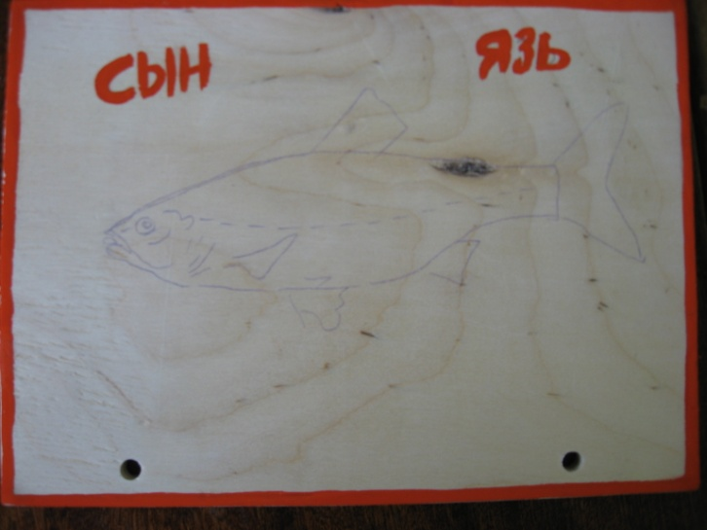
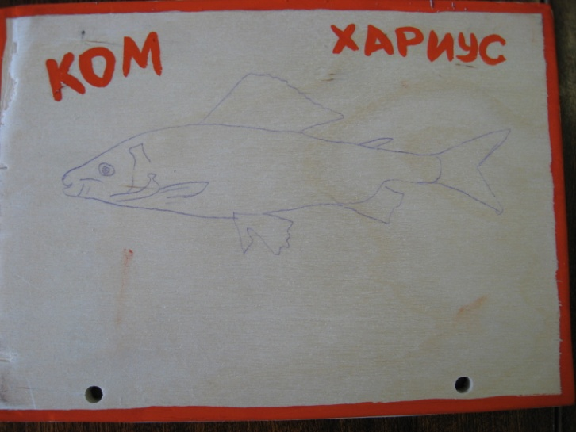
Технология изготовления предметов проекта

Slide 15
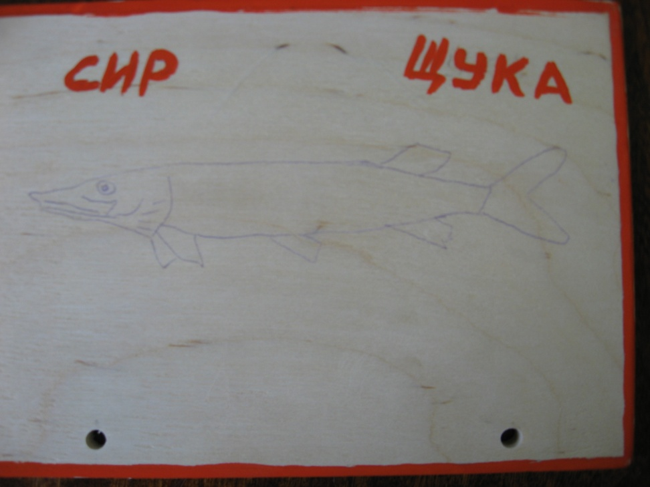
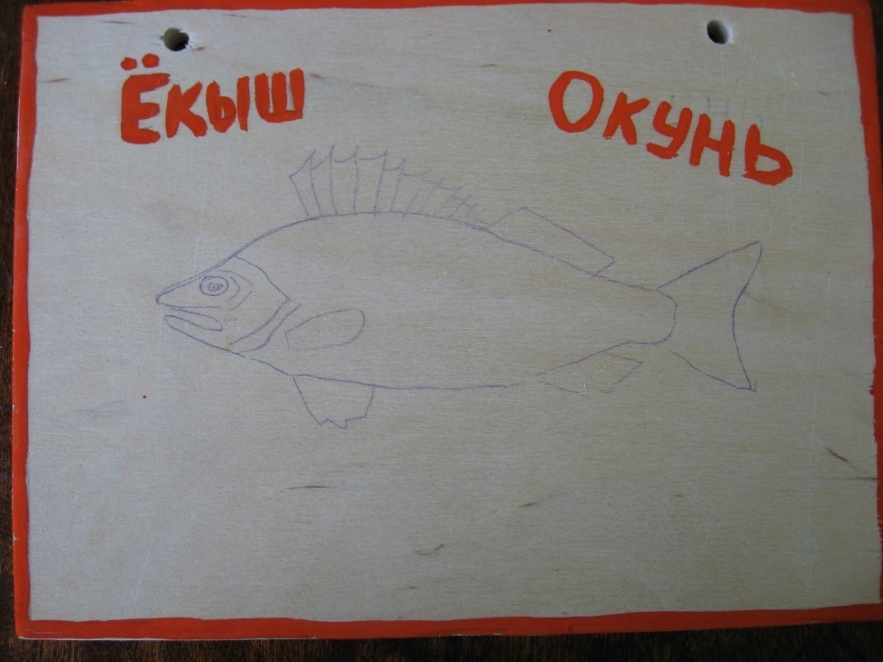
Технология изготовления предметов проекта

Slide 16
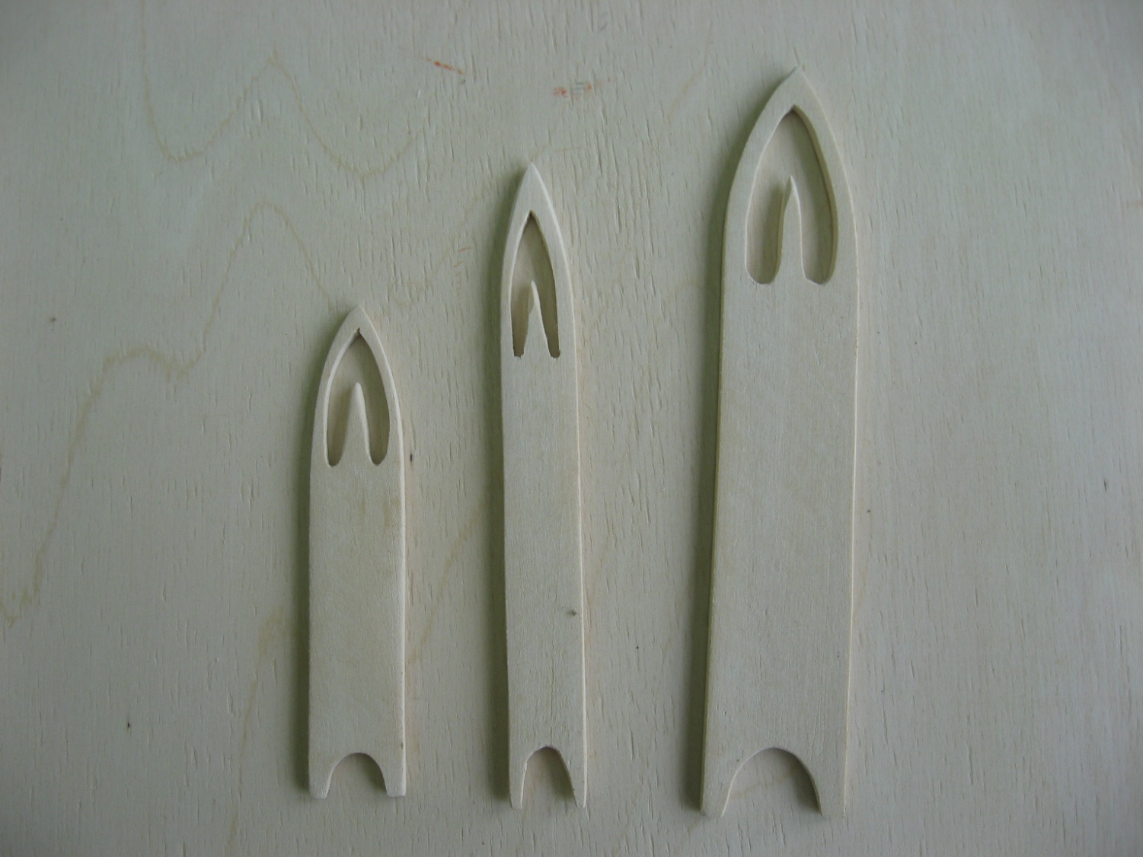
Технология изготовления предметов проекта

Slide 17
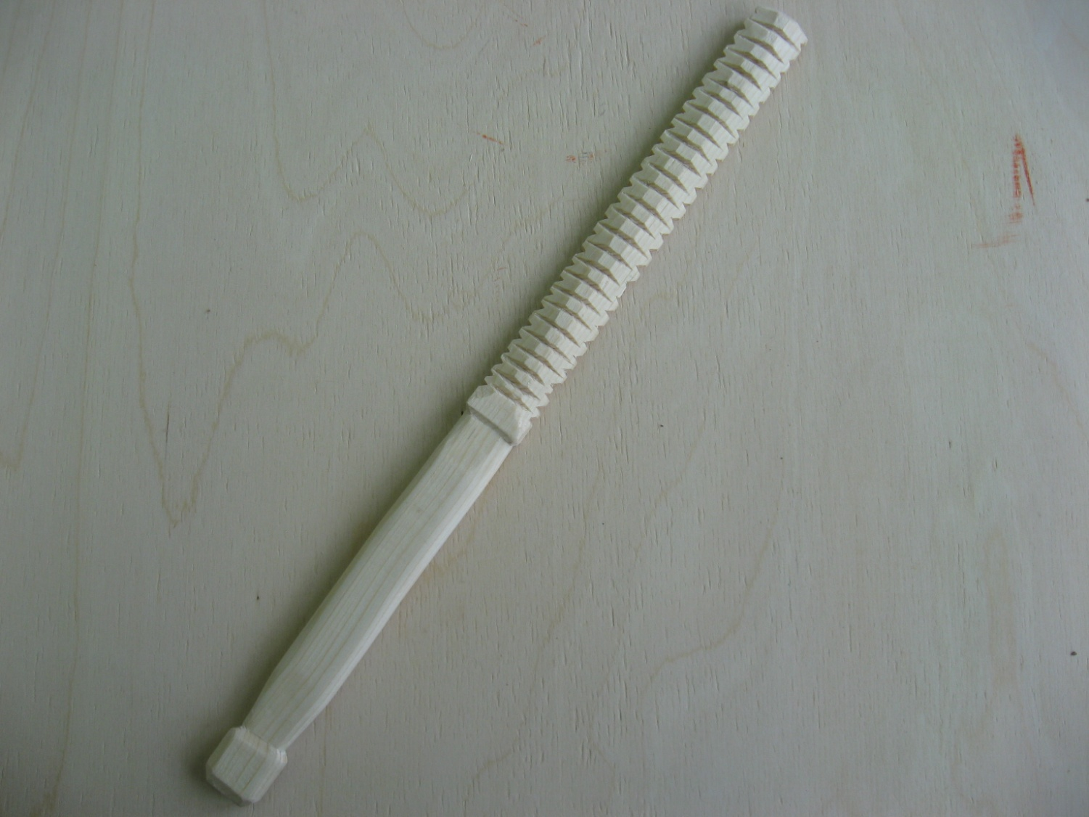
Технология изготовления предметов проекта

Slide 18
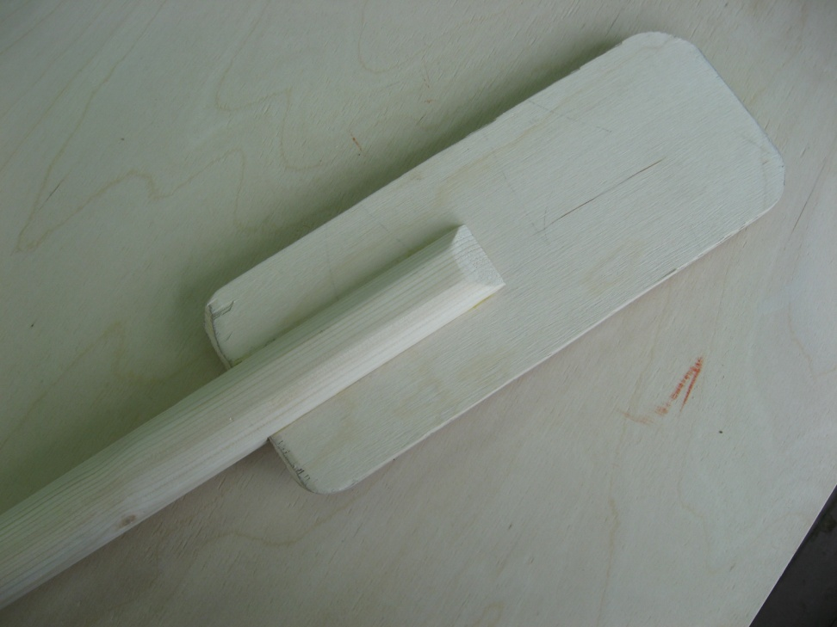
Технология изготовления предметов проекта

Slide 19
Экономическое исследование
1. Стоимость древесины и фанеры - 90 руб.
2. Стоимость красной и черной гуаши – 50 руб.
3. Стоимость двух кисточек – 30 руб.
4. Стоимость шлифовальной шкурки – 24 руб.
5. Стоимость работы – 100 руб.
6. Стоимость лака – 30 руб.
7.Общая стоимость проекта – 324 руб.

Slide 20
Оценка проекта
Свой проект оцениваю на «хорошо». Поставленные задачи мною выполнены. Мне удалось изучить старые вещи рыболовства прошлого века и изготовить новые. Несомненно, что работу свою продолжу и исследую средства передвижения, орудия лова рыбы.

Slide 21
Спасибо за внимание
ПРОЕКТ
«Рыболовство: традиция и современность»
Автор проекта:
Уляшов Николай, ученик 9 в класса
Руководитель:
Мелехин В.Б.. , учитель технологии
Усинск
2011

